Slide 1

Prostorové uspořádání pracovišť
Logistický management –V cvičení

Slide 2

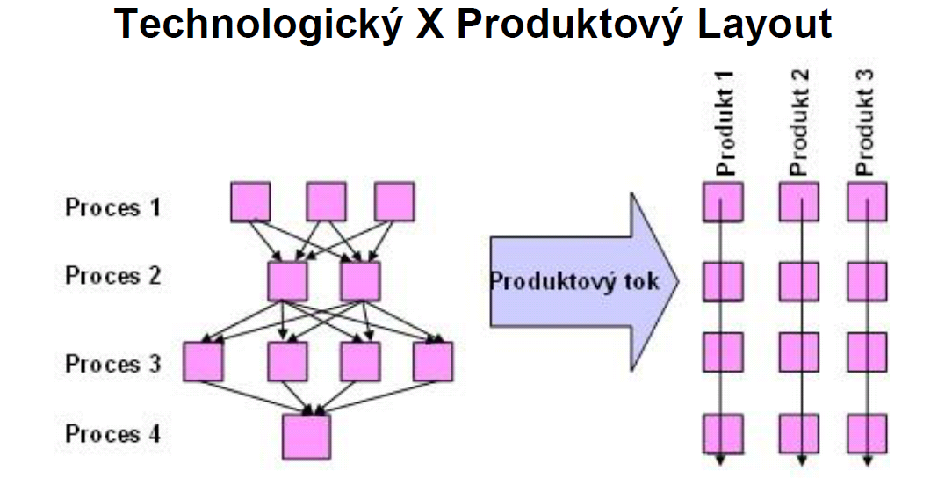
Zdroj: Vavruška Jan. Layout pracoviště a řízení. Rozvrhování pracovníků. Technická univerzita v Liberci, http://educom.tul.cz/educom/inovace/VSY_II/VY_03_56-Layout%20pracovi%C5%A1t%C4%9B%20a%20%C5%99%C3%ADzen%C3%AD,%20Rozvrhov%C3%A1n%C3%AD%20pracovn%C3%ADk%C5%AF_MZ_6.pdf
Notes:
Model výroby
Je tvořen:
- pracovišti
základní výrobní a organizační buňka výrobního procesu,
- výrobním úsekem
soustava pracovišť tvořící výrobní a organizační celek – vyrábí uzavřený soubor dílců,
- výrobní jednotkou
sdružení několika výrobních úseků – výrobní proces určitého montážního celku.
Prostorové uspořádání pracovišť
• Technologické uspořádání (skupinové).
• Předmětné uspořádání.
• Kombinované uspořádání.
Technologické uspořádání pracovišť se vyznačuje tím, že do výrobních úseků jsou
zařazována pracoviště se stejnou, nebo blízkou technologickou charakteristikou. Výsledkem
pak jsou výrobní úseky, které již svým názvem prozrazují druh technologie, která je v nich
realizována.
Předmětné uspořádání pracovišť se vyznačuje tím, že do výrobních úseků, jsou zařazována
všechna technologická pracoviště, nutná k výrobě určité konkrétní části výrobku (skupiny,
hlavní skupiny, montážního celku, atd.). Výsledkem pak jsou výrobní úseky (provozy), které
již svým názvem prozrazují předmět své výroby.

Slide 3
Zásady uplatňované při řešení prostorového uspořádání
vytvářet předpoklady pro bezporuchový a spolehlivý chod provozu a výroby,
respektovat charakter výroby,
vytvářet předpoklady pro vytváření pružných změn,
minimalizovat náklady na instalaci, deinstalaci a demontáž,
minimalizovat materiálové toky a dopravní výkony,
optimalizovat vnitropodnikové dopravní sítě,
optimalizovat rozmístění dílčích ploch v rámci základní plochy atd.
Za optimální řešení se považuje takové, u kterého zpracovávaný výrobek prochází nejkratší cestou, čímž řešíme minimalizaci dopravních nákladů. Hlavní roli při návrhu rozmístění objektů (strojů, skladů apod.) hraje zejména velikost materiálového toku v závislosti na délce trasy. Vhodnost rozmístění objektů v závislosti na výrobní návaznost, včetně eliminace možného křížení materiálu, lze posoudit různými metodami a také individuálním přístupem.
Zdroj: Vstup a úkoly pro 6. kapitolu
PROSTOROVÉ USPOŘÁDÁNÍ PRACOVIŠŤ. http://www.google.cz/url?sa=t&rct=j&q=&esrc=s&source=web&cd=4&cad=rja&uact=8&ved=0ahUKEwjPoYDTz5fMAhWLORQKHVhqDCsQFgg1MAM&url=http%3A%2F%2Fwww.utb.cz%2Ffile%2F35257_1_1%2F&usg=AFQjCNFbP4QVPG0fIPW0pvF9Kw1OBpdgTw&sig2=Csk3BTzMYcvy6YEt8hEkKA&bvm=bv.119745492,d.bGg
Notes:
Zásady uplatňované při řešení prostorového uspořádání jsou následující:
• vytvářet předpoklady pro bezporuchový a spolehlivý chod provozu a výroby,
• respektovat charakter výroby,
• vytvářet předpoklady pro vytváření pružných změn,
• minimalizovat náklady na instalaci, deinstalaci a demontáž,
• minimalizovat materiálové toky a dopravní výkony,
• optimalizovat vnitropodnikové dopravní sítě,
• optimalizovat rozmístění dílčích ploch v rámci základní plochy,
• vyvarovat se případným možným kolizím v toku materiálu mezi jednotlivými dílčími
plochami,
• provádět interní optimalizaci v rámci jednotlivých dílčích ploch.
Za optimální řešení se považuje takové, u kterého zpracovávaný výrobek prochází nejkratší
cestou, čímž řešíme minimalizaci dopravních nákladů.
Hlavní roli při návrhu rozmístění objektů (strojů, skladů apod.) hraje zejména velikost
materiálového toku v závislosti na délce trasy.
Vhodnost rozmístění objektů v závislosti na výrobní návaznost, včetně eliminace možného
křížení materiálu, lze posoudit různými metodami a také individuálním přístupem.

Slide 4
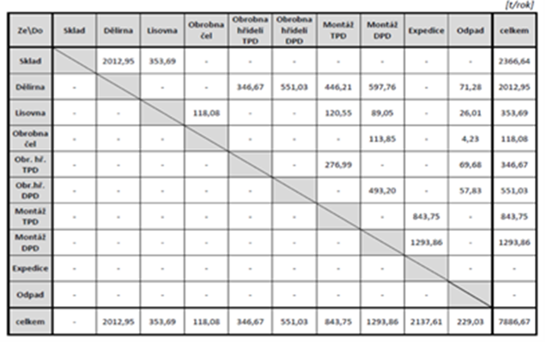
Základní analytické metody prostorového uspořádání
Sankeyův diagram,
Šachovnicová tabulka,
Trojúhelníková metoda,
Metoda CRAFT,
Metoda souřadnic,
Layout pracoviště atd.
Zdroj: Vstup a úkoly pro 6. kapitolu
PROSTOROVÉ USPOŘÁDÁNÍ PRACOVIŠŤ. http://www.google.cz/url?sa=t&rct=j&q=&esrc=s&source=web&cd=4&cad=rja&uact=8&ved=0ahUKEwjPoYDTz5fMAhWLORQKHVhqDCsQFgg1MAM&url=http%3A%2F%2Fwww.utb.cz%2Ffile%2F35257_1_1%2F&usg=AFQjCNFbP4QVPG0fIPW0pvF9Kw1OBpdgTw&sig2=Csk3BTzMYcvy6YEt8hEkKA&bvm=bv.119745492,d.bGg
Notes:
Sankeyův diagram je metoda umožňující na základě půdorysného plánku objektu a
šachovnicové tabulky graficky znázornit tok materiálu mezi jednotlivými pracovišti. Pro
grafické znázornění je vhodné použít maticovou tabulku vstup – výstup, která udává
přepočtené množství přepravovaného materiálu mezi pracovišti ve zvolených jednotkách.
Takto zjištěné množství materiálu je v Sankeyově diagramu znázorněno šířkou plných šipek,
které současně označují směr toku materiálu. Pro větší názornost lze odlišit pohyb
jednotlivých druhů materiálu barevně.
Šachovnicovou tabulku lze s výhodou použít pro rozbor materiálových toků nebo pro návrh
předpokládaného rozmístění výrobních zařízení na základě přijaté zásady, aby pracoviště s
největším počtem kontaktů nebo s největším objemem dopravovaných materiálů, byla co
nejblíže u sebe.
Postup při sestavování trojúhelníkové metody je takový, že se vyberou dvě pracoviště s
největším počtem kontaktů nebo s největším množstvím přepravovaného materiálu. Tato
pracoviště vytvoří základnu prvního trojúhelníku. Na vrchol trojúhelníku se přikreslí
pracoviště, které má s původními pracovišti největší počet kontaktů nebo největší množství
přepravovaného materiálu. Spojením vzniklého vrcholu s původními dvěma pracovišti tvořící
základnu, vznikne rovnostranný trojúhelník. Následně se vybere kterákoliv strana
vytvořeného trojúhelníka jako další základna a hledá se vrchol jako další pracoviště s
největším počtem kontaktů s těmito dvěma pracovišti. Spojením s vrcholem dostaneme další
trojúhelník. Tímto způsobem se pokračuje až do rozmístění všech pracovišť.
Použitím metody CRAFT lze nalézt takové uspořádání pracovišť, které ve svém důsledku
minimalizuje náklady na manipulaci. Chceme tedy určit optimální vzájemnou polohu různých
prvků při uspořádání celku.
Matematicky lze problém optimalizace vzájemné polohy prvků při uspořádání celku
formulovat jako součin nákladů a počet jednotek, což lze vyjádřit:
c ij = u ij .v ij
kde značí: uij – náklady spojené s přesunem hmotnostních jednotek vztažených na
jednotku času
vij - počet hmotnostních jednotek pohybující se mezi objekty i, j
Princip metody těžiště je založen na výpočtech používaných v mechanice. Sled jednotlivých
pracovišť určíme pomocí momentů.
Moment je dán součinem velikosti materiálového toku směřujícího na dané pracoviště a
vzdáleností od daného pracoviště. Velikost materiálového toku je dána součinem hmotnosti
přepravovaných produktů a vzdáleností.
M = /ΣMl + ΣMp /
kde značí: Ml – moment levotočivý
Mp – moment pravotočivý
Mi(p) = Q 1a1 + Q2 a2 + ....... + Qn an
kde značí: Q1, Q2 …..Qn - je hmotnost materiálu [ t ]
a1, a2 , …. an - jsou ramena momentů podle vzdálenosti dané operace od místa
umístění stroje
Při použití metody těžiště postupujeme tak, že vytvoříme tabulku, do jejichž řádků zapisujeme
jednotlivé stroje a do sloupců zapisujeme pořadí výrobních operací. Počet sloupců se tedy
rovná počtu výrobních operací.
Do tabulky se dále zapisuje označení součástí a jejich celková hmotnost zpracovávaná za
jednotku času. Tyto údaje se pak stávají podkladem pro určení nejvhodnějšího umístění
každého stroje a to tak, že vycházíme ze vzorce pro výpočet výsledného momentu a stroj
umisťujeme do místa, které vykazuje absolutní hodnotu momentu minimální.
Metoda layoutu spočívá ve zhotovení půdorysného náčrtu daného pracoviště se všemi
výrobními prostředky, skladovacími prostory, dopravními a obslužnými cestami. Náčrt musí
být zhotoven ve vhodně zvoleném měřítku. Do takto zhotoveného náčrtu se následně zakreslí
tok materiálu včetně možných variant v souvislosti s možnostmi různého uspořádání
některých strojů. Při hledání optimálního řešení prostorového uspořádání lze s výhodou využít
Sankeyova diagramu, ve kterém je znázorněna hustota materiálového toku.
Z layoutu procesního uspořádání je zřejmý nesouvislý tok materiálu. Dochází k nežádoucímu
křížení dopravních cest, což vyplývá z uspořádání strojů a technologického postupu.
Layout s výrobkovou orientací působí uspořádaným dojmem s plynulým tokem materiálu.
Plynulý materiálový tok zkracuje průběžné výrobní časy. Případné nedostatky, které se
mohou vyskytnout, jsou snadno napravitelné.

Slide 5
Metoda souřadnic
Tato metoda je vhodná pro hledání optimálního prostorového umístění určitého centrálního objektu, který kooperuje s několika prostorově již umístěnými objekty.
Cílem této metody je zajistit nejkratší toky materiálu při minimálních nákladech na dopravu.

Slide 6
Metoda souřadnic
Principem této metody je souřadnicová síť, ve které se pro každý objekt stanoví souřadnice xi a yi , které vymezují jeho vzdálenost od vhodně vzdáleného bodu o souřadnicích nulových a vzájemné prostorové umístění objektů.
Vztahy každého objektu s centrálním objektem jsou charakterizovány hmotnostním činitelem qi, který vyjadřuje objem přepravy za jednotku času.

Slide 7
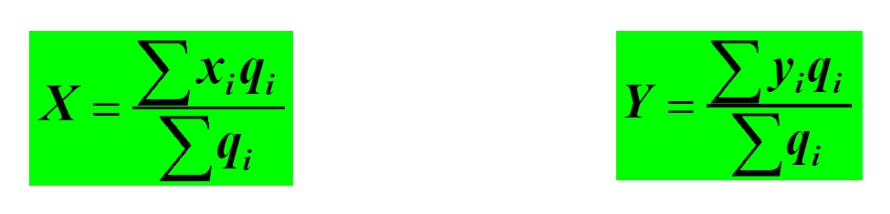
Metoda souřadnic
Souřadnice umístění centrálního objektu (X, Y) se určí matematicky jako vážený aritmetický průměr podle vzorců .

Slide 8
Metoda souřadnic- příklad
Najděte optimální umístění centrálního skladu pro 4 různě rozmístěné odebírající provozy
Provoz | Souřadnice Xi | Souřadnice Yi | Činitele hmotností (t/den)
A | 7 | 2 | 900
B | 3 | 5 | 600
C | 2 | 4 | 1200
D | 6 | 10 | 1500

Slide 9
Metoda souřadnic- příklad
Souřadnice umístění centrálního skladu vypočítáme takto

Slide 10
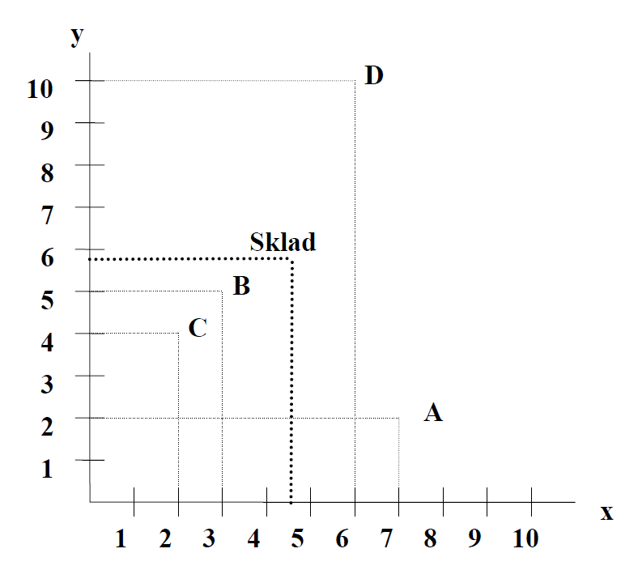
Metoda souřadnic- příklad

Slide 11
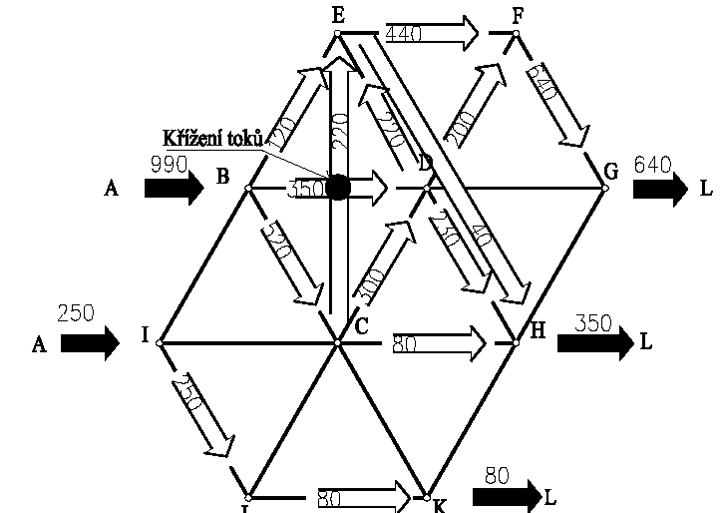
Metoda trojúhelniková

Slide 12
Metoda trojúhelniková
Tato metoda se používá ve dvou verzích :
zpaměti (bez výpočtu) - u jednoduchých případů s malým počtem prvků o výpočtem (exaktní)
složitých systémů s větším počtem prvků
Tato metoda se používá tam, kde jeden vztah (např. množství přepravovaného materiálu mezi pracovišti) je výrazně rozhodující a ostatní vztahy jsou podřadné.

Slide 13
Metoda trojúhelniková
Cíl: stroje s nejintenzivnějšími materiálovými toky mají být umístěny co nejblíže u sebe.

Slide 14
Metoda trojúhelniková
Základní postup Trojúhelníková metoda
1. Označíme si všechny objekty, které budeme rozmísťovat, čísly nebo znaky (abychom v projektu a tabulkách nemuseli pracovat s dlouhými názvy).
2. Sestavíme si šachovnicovou tabulku základního vztahu (přepravovaného množství materiálu).

Slide 15
Metoda trojúhelniková
3. Z šachovnicové tabulky si sestavíme (sestupně) tabulku přepravovaného množství mezi dvojicemi pracovišť (od pracovišť s největším přepravovaným množstvím k nejnižším položkám). Poněvadž v této metodě nezáleží na tom, kolik materiálu putuje z pracoviště A → B a kolik zpět z B → A, uvádíme v této pomocné tabulce celkový součet materiálové přepravy mezi pracovišti A a B.

Slide 16
Metoda trojúhelniková- příklad
Očíslujeme-li si pracoviště čísly 1,2,3...n, bude tabulka vypadat takto:
pořadí |  | 1 | 2 | 3 | 4 | 5 | 6 | 7 | 8
posuzované pracoviště | č. pracoviště | 2 | 1 | 1 | 6 | 6 | 7 | 3 | 4
 | č. pracoviště | 6 | 6 | 2 | 7 | 3 | 5 | 5 | 6
velikost vztahu (tun přepravovaného materiálu) |  | 9000 | 7000 | 6400 | 6200 | 5500 | 5000 | 4200 | 2000

Slide 17
Metoda trojúhelniková- příklad
Nejprve umístíme pracoviště s nejintenzivnější vazbou (největším vzájemným množstvím přepravovaného materiálu), zde tedy pracoviště 2 a 6 do dvou sousedících vrcholových bodů trojúhelníkové sítě.

Slide 18
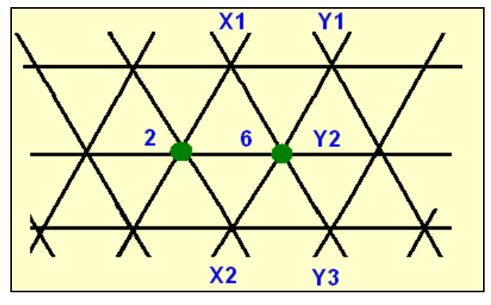
Trojúhelníková síť

Slide 19
Metoda trojúhelniková - příklad
Na vrchol trojúhelníku se přikreslí pracoviště, které má s původními pracovišti největší počet kontaktů nebo největší množství přepravovaného materiálu.
Spojením vzniklého vrcholu s původními dvěma pracovišti tvořící základnu, vznikne rovnostranný trojúhelník. Následně se vybere kterákoliv strana vytvořeného trojúhelníka jako další základna a hledá se vrchol jako další pracoviště s největším počtem kontaktů s těmito dvěma pracovišti. Spojením s vrcholem dostaneme další trojúhelník. Tímto způsobem se pokračuje až do rozmístění všech pracovišť.

Slide 20
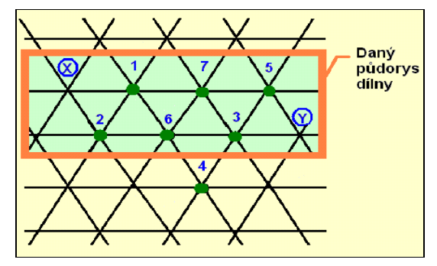
Metoda trojúhelniková- příklad

Slide 21
Metoda CRAFT
Metoda CRAFT se používá pro určení optimální vzájemné polohy různých prvků při uspořádání celku.
Cílem řešení je nalézt takové uspořádání celků, které by znamenalo sníženi nákladů na manipulaci s materiálem na minimum.

Slide 22
Metoda CRAFT
Při řešení se používá diagram materiálových toků, tzv. Sankeyův diagram, ve kterém šířka šipky představuje objem přepravy a délka šipky pak vzdálenost přepravy.

Slide 23
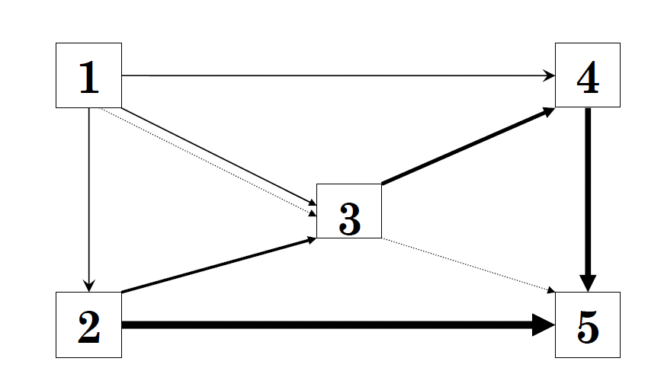
Sankeyův diagram

Slide 24
Sankeyův diagram- příklad

Slide 25
Metoda CRAFT- příklad
Cesta | Náklady na manipulaci s materiálem
1-2
1-3
1-4
2-3
3-4
celkem

Slide 26
Metoda CRAFT- příklad
Cesta | Náklady na manipulaci s materiálem
1-2 | 2000*15*2=60000
1-3 | 5000*20*2=200 000
1-4 | 3000*12*2=72 000
2-3 | 2000*40*2=160 000
3-4 | 7000*30*2=420 000
celkem | 912 000

Slide 27
Metoda CRAFT- příklad

Slide 28
Metoda CRAFT- příklad
Cesta | Náklady na manipulaci s materiálem
1-2 | 2000*20*2=80 000
1-3 | 5000*15*2=150 000
1-4 | 3000*12*2=72 000
2-3 | 2000*40*2=160 000
3-4 | 7000*18*2=252 000
Celkem | 714 000

Slide 29
Metoda CRAFT- příklad
Náklady na přemístění pracovišť:15 000*2=30 000 Kč
Úspora nákladů : 912 000 -714 000-30 000=168 000 Kč
Úspora nákladů s manipulaci za tří roky=168000+ 198 000*2=564 000Kč

Slide 30
Otázky k obhajobě PS
K čemu slouží vypočet recipročního indexu v rámci scoring modelu?
Jak jste vypočítali reciproční index?
Podle čeho jste volili vybrané kritéria?
Podle čeho jste stanovovali váhy kritérií?
Jak myslíte, je nějaké omezení počtu potenciálních dodavatelů ve výběru?
V čem vidíte plusy a minusy scoring modelu?
Znáte nějaké další způsoby/ modely hodnocení dodavatele?
Jaká metoda hodnocení dodavatele nejlépe by odpovídala řešení nákupu vybraného Vámi produktu? Proč?
Proč jste cenu/kvalitu/vzdálenost/… uvedli jako nejdůležitější kritérium?
Proč jste vybrali tento objednací systém?
V jakých podmínkách a proč se tento objednací systém používá?
Vysvětlete systém fungování vybraného objednacího systému

